Slide 1
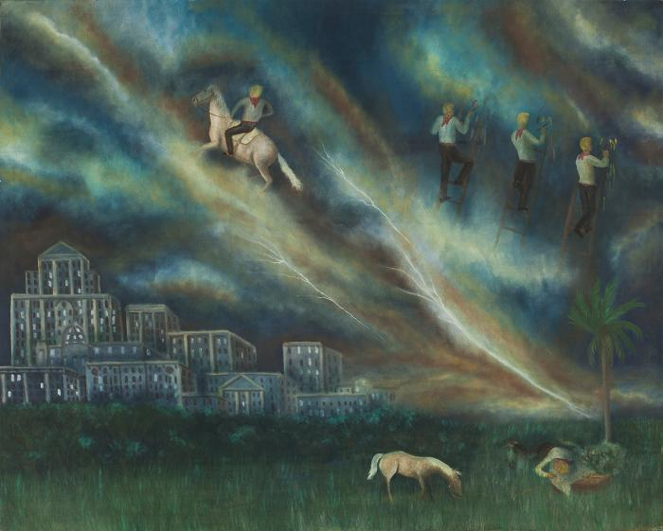
El sueño de Jacob (SGSP339)

Slide 2
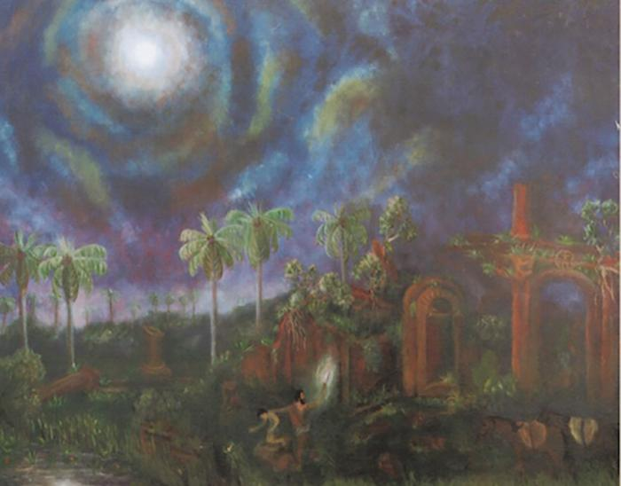
El sacrificio de Abraham (SGSP297)

